Slide 1
Detekce biomarkerů z omics experimentů
Mgr. Eva Budinská, PhD
RECETOX
budinska@recetox.muni.cz
Podzim 2023

Slide 2

Biologická otázka
(hypotéza)
Objevování skupin?
(Shlukování)
Nové skupiny
genů nebo vzorků
Charakterizace nových
skupin
Dizajn experimentu
Porovnání skupin?
(Testování)
List genů
s odlišnou expresí
mezi skupinami vzorků
Jak se hledá potenciální biomarker v omics datech
Provedení experimentu
(hybridizace mikročipů,
hmotnostní spektrometrie...)
Predikce skupin?
(Klasifikace)
Klasifikační pravidlo
využívající
genovou expresi
N matic základních dat
(jedna pro každý z N vzorků)
Kontrola kvality
Normalizace
Sumarizace
Analýza přežití
Seznam
prognostických genů
Finální datová matice
N vzorků a K genů
(proteinů)
Analýza časových řad
List genů
se stejným profilem
změn exprese v čase
Pathway analýza
Matice informací o vzorcích
N x P
(např. klinická data v medicíně)
Interpretace
Validace
Publikace

Slide 3

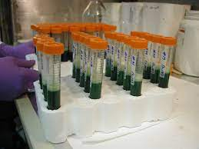


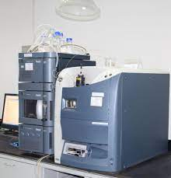
Jak asi probíhá předzpracování dat?
data
Mikročip
Vzorky a jejich příprava
BIOINFORMATICKÉ ZPRACOVÁNÍ
Sekvenace
STATISTICKÁ ANALÝZA
A DATA MINING
Hmotnostní spektrometrie

Slide 4
Jak vypadají data z přístroje - cvičení
Interaktivní osnova (muni.cz)

Slide 5
Příklad postupu bioinformatického zpracování dat ze sekvenování nové generace

Slide 6

Co obsahuje finální datový soubor s molekulárními daty?
data
Mikročip
Vzorky a jejich příprava
BIOINFORMATICKÉ ZPRACOVÁNÍ
Sekvenace
STATISTICKÁ ANALÝZA
A DATA MINING
Hmotnostní spektrometrie

Slide 7
Co obsahuje finální datový soubor s molekulárními daty? - cvičení
Interaktivní osnova (muni.cz)

Slide 8

Biologická otázka
(hypotéza)
Objevování skupin?
(Shlukování)
Nové skupiny
genů nebo vzorků
Charakterizace nových
skupin
Dizajn experimentu
Porovnání skupin?
(Testování)
List genů
s odlišnou expresí
mezi skupinami vzorků
Jak se hledá potenciální biomarker v omics datech
Provedení experimentu
(hybridizace mikročipů,
hmotnostní spektrometrie...)
Predikce skupin?
(Klasifikace)
Klasifikační pravidlo
využívající
genovou expresi
N matic základních dat
(jedna pro každý z N vzorků)
Kontrola kvality
Normalizace
Sumarizace
Analýza přežití
Seznam
prognostických genů
Finální datová matice
N vzorků a K genů
(proteinů)
Analýza časových řad
List genů
se stejným profilem
změn exprese v čase
Pathway analýza
Matice informací o vzorcích
N x P
(např. klinická data v medicíně)
Interpretace
Validace
Publikace

Slide 9
Hledání rozdílů mezi skupinami

Slide 10
jaký je rozdíl v přítomných genech/metabolitech/proteinech mezi dvěma nebo více skupinami
Odpovídáme na otázku:

Slide 11
nemocní vs. zdraví pacienti
pacienti před vs. po terapii
pacienti v čase diagnózy a v čase relapsu
bakterie v aerobním vs. anaerobním prostředí
druh 1 vs. druh 2
porovnáváme podtypy onemocnění
Příklady porovnávání skupin
Notes:
11
11

Slide 12
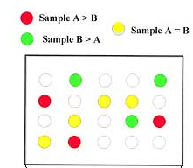
Skupina A. Zdravá tkáň
Skupina B. Nádor
mRNA
mRNA
Příklad na mikročipu
DNA
DNA
9/3 = 3
Gen g₁ je 3x více exprimován v nádoru, než ve zdravé tkáni
Notes:
12
12

Slide 13
Princip:
Porovnává se poměr průměrů/mediánů jedné a druhé skupiny: mean(X)/mean(Y).
Stanoví se fixní dělící hranice, které určují, jaká velikost efektu je pro nás zajímavá
Příklad:
genová exprese, průměr(X)/průměr(Y), kde X a Y jsou genové exprese ve skupinách, použitá dělící hranice: 2
Výhoda: jednoduché
Metoda dělící hranice velikosti efektu / změny
Notes:
13
13

Slide 14
Nevýhody:
I menší změny mohou být biologicky významné (malý efekt genu/proteinu může být znásobený kooperací více genů v dráze)
Data jsou ovlivněné technickou a biologickou variabilitou:
Co s hodnotou 1.9999 ?
Hodnoty mohou být vychýlené směrem k nule (například u nádorů s příměsí normálních buněk ve vzorku)
Neberou do úvahy variabilitu!
Metoda dělící hranice velikosti efektu / změny
Notes:
14
14

Slide 15
Testování hypotéz
Testuje se:
Nulová hypotéza (H₀):
Gen / protein není odlišně exprimovaný mezi skupinami
proti
Alternativní hypotéza (H₁):
Gen je odlišně exprimovaný mezi skupinami
Na základě dat musíme rozhodnout, co je pravda
Nulovou hypotézu zamítneme jen pokud existuje dostatečně silná evidence, že je neplatná
  Evidence – statistika a p-hodnota!
Notes:
15
15
15

Slide 16

Co je to statistika
Abychom rozhodli, která hypotéza je pravdivá, sumarizujeme data do jednoho čísla
V testovaní hypotéz se toto číslo nazývá statistika (T-statistika, Z-statistika, F-statistika...)
Statistiky jsou definovány různě a mají různé předpoklady.
Například T-statistika porovnává signál se šumem a předpokládá normalitu dat.
Notes:
16
16
16

Slide 17
Klademe si otázku: Je aktivita/množství proteinu/genu ve skupině A odlišné od průměrné aktivity/množství proteinu/genu ve skupině B?
Na každý protein/gen g aplikujeme statistický test, kterým získáme T_{g} statistiku a příslušné p-hodnoty
T-test
Notes:
17
17

Slide 18
T-test a T-statistika
Dvouvýběrový T-test pro porovnání rovnosti dvou průměrů μ1, μ2:
  Průměr exprese genu ve skupině 1 vs. průměr ve skupině 2
Variabilita (vyjádřená jako směrodatná odchylka)
Notes:
18
18
18

Slide 19
T-test a T-statistika
Pokud data mají normální rozložení a neexistuje rozdíl mezi skupinami, tak T-statistiky pocházejí z T-rozložení.
p-hodnota = pravděpodobnost že dostaneme danou hodnotu T-statistiky nebo hodnotu větší, v případě, že neexistuje rozdíl mezi skupinami
p_{g} = Pr(T_{g} ≤ T)
Dostatečně malá p-hodnota = významný rozdíl (silná evidence)
Notes:
19
19
19

Slide 20
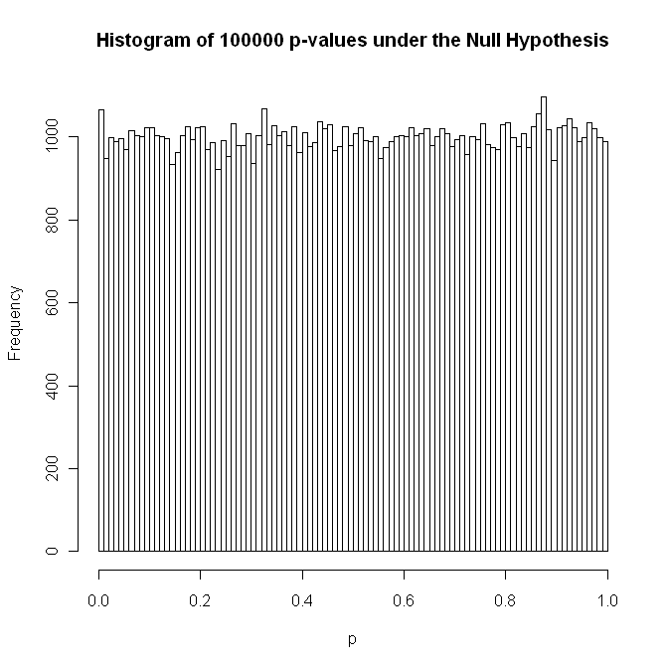
Testování hypotéz
Typické rozhodovací pravidlo:
  Výpočet T-statistiky a p-hodnoty
  Pokud p < 5%, gen je označený za odlišně exprimovaný
Důležité:
V případě, že platí nulová hypotéza, jsou p-hodnoty všech testovaných hypotéz (genů) rovnoměrně rozloženy.
V případě, že je značná část genů odlišně exprimovaná, rozložení p-hodnot už není uniformní.
Notes:
20
20
20

Slide 21
 | H₀ nezamítneme | H₀ zamítneme
H₀ je pravdivá (gen není odlišně exprimovaný) | Pravdivá negativita (PN) | Falešná pozitivita (FP) Chyba I. druhu
H₀ není pravdivá (gen je odlišně exprimovaný) | Falešná negativita (FN) Chyba II. druhu | Pravdivá pozitivita (PP)
Možné výsledky testování
Notes:
21
21
21

Slide 22
Problém mnohonásobného porovnávání
Porovnáváme tisíce genů/proteinů mezi skupinami.
Hypotézu testujeme pro každý gen!
Máme zvýšenou šanci falešně pozitivních výsledků!
Příklad: 10 000 genů, žádný odlišně exprimovaný mezi skupinami => 0.05 x 10 000 = 500 s p < 0.05.
p <0.05 už negarantuje významnost výsledku
Musíme tedy udělat korekci p-hodnot na mnohonásobné porovnání
Notes:
22
22

Slide 23
Korekce problému mnohonásobného porovnávání
Chyby 1. druhu:
Family–wise error rate (FWER): Pravděpodobnost alespoň jedné chyby prvního druhu (falešné pozitivity): FWER = Pr(FP > 0)
False discovery rate (FDR)(Benjamini & Hochberg,1995):
Očakávaný podíl falešně pozitivních výsledků mezi zamítnutými hypotézami
FDR= E[FP/Z]
 | # nezamítnuté (NZ) | # zamítnuté (Z)
#bez rozdílu | Pravdivá negativita (PN) | Falešná pozitivita (FP) Chyba I. druhu
# odlišné geny/proteiny | Falešná negativita (FN) Chyba II. druhu | Pravdivá pozitivita (PP)
Notes:
23
23

Slide 24
Kontrolujeme FWER
Bonferroniho korekce (pro nezávislé testy!)
p < a / m (napr. p < 0.05/10 000)
Kontrolujeme FDR
Benjamini/Hochbergova procedura
FDR = 10% (ze 100 zamítnutých hypotéz očekáváme 10 falešně pozitivních)
(q-hodnota je nejmenší FDR při které daný gen ještě zůstává na listu pozitivních)
Korekce
p-hodnot při mnohonásobném
testování
! Existuje více druhů metod pro kontrolu FDR!
Notes:
24
24

Slide 25
FWER pokud chceme aby VŠECHNY vybrané geny/proteiny byly opravdu významné. Na druhou stranu, nevybereme tak všechny významné geny!
Který typ korekce použít?
Notes:
25
25

Slide 26
FDR pokud preferujeme vybrat většinu významných genů/proteinů, a nevadí nám nějaké falešně pozitivní
Který typ korekce použít?
Notes:
26
26

Slide 27
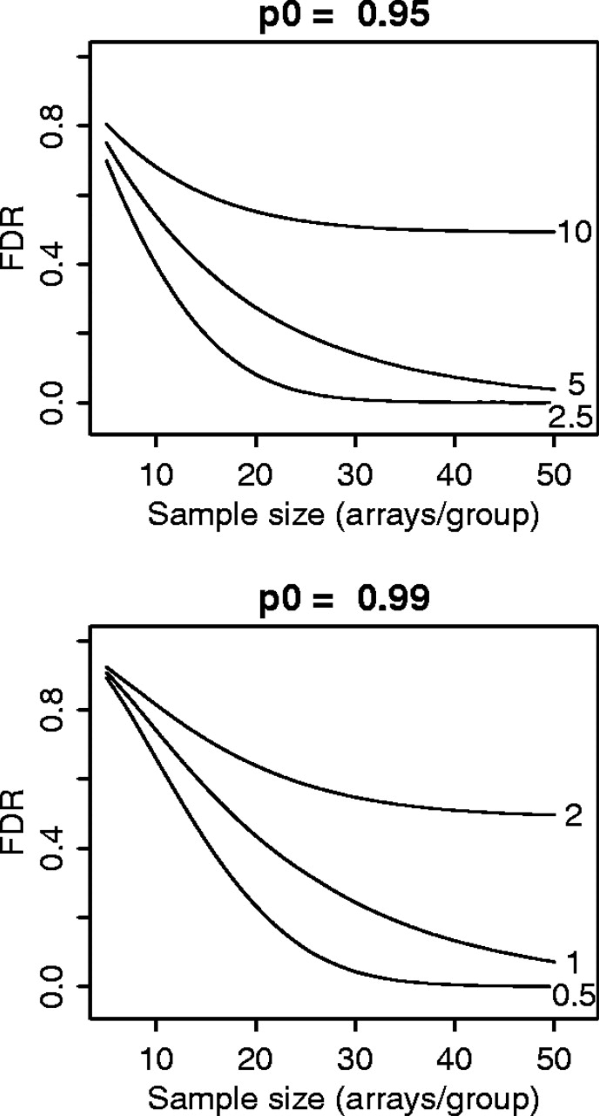
Vliv počtu vzorků na falešně pozitivní výsledky
p0: skutečný podíl genů beze změny exprese mezi skupinami (false negative rate)
FDR (false discovery rate) jako funkce velikosti vzorku a percenta významných výsledků.
Každá křivka představuje fixní percento genů označených jako významných.
From: False discovery rate, sensitivity and sample size for microarray studies
Bioinformatics. 2005;21(13):3017-3024. doi:10.1093/bioinformatics/bti448
Bioinformatics | © The Author 2005. Published by Oxford University Press. All rights reserved. For Permissions, please email: journals.permissions@oupjournals.org
Notes:
Fig. 3 FDR as a function of sample size and percentage significant results. Each curve is for a fixed percentage of significant genes. For example, the label ‘10’ at the end of one curve refers to a fixed 10% of the top genes being declared significant. In this plot, the FNR for (1 − p<sub>0</sub>) × 100% significant genes coincides with the FDR curve; for example, for p<sub>0</sub> = 0.95, the FDR curve for 5% DE genes is the same as the FNR.
27

Slide 28
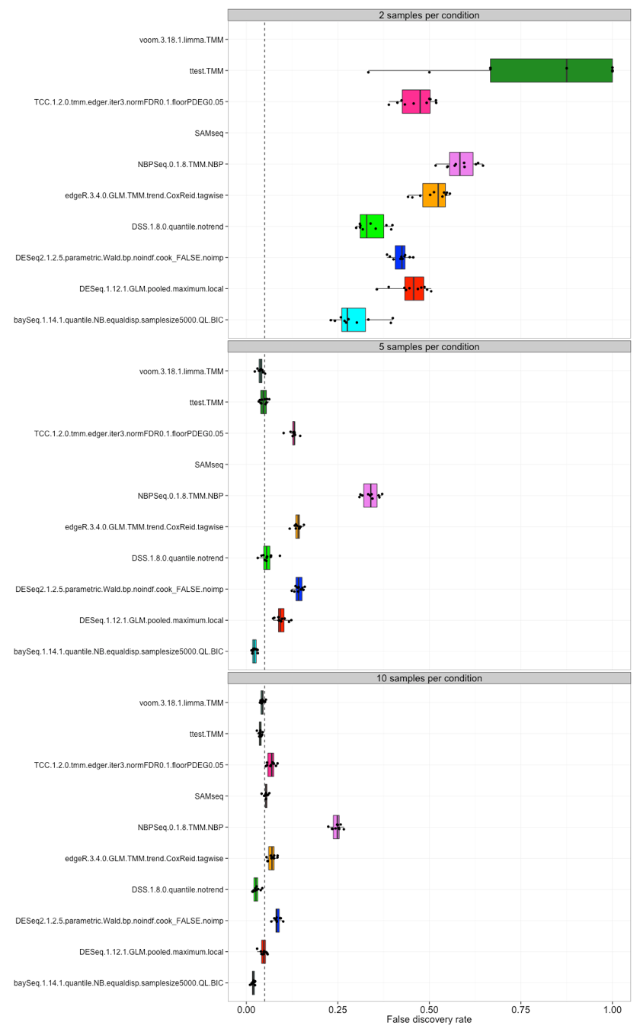
FDR (False discovery rate) jako funkce počtu vzorků na skupinu a metody použité pro normalizaci sekvenačních dat a testování hypotéz

Slide 29
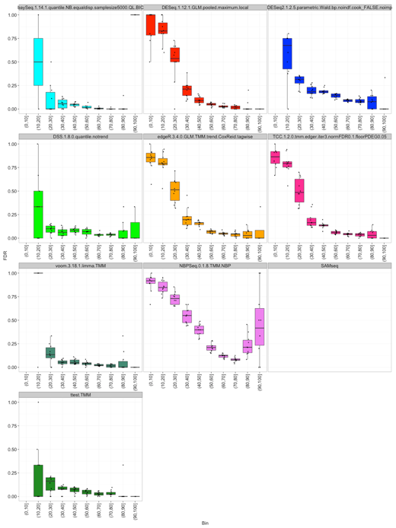
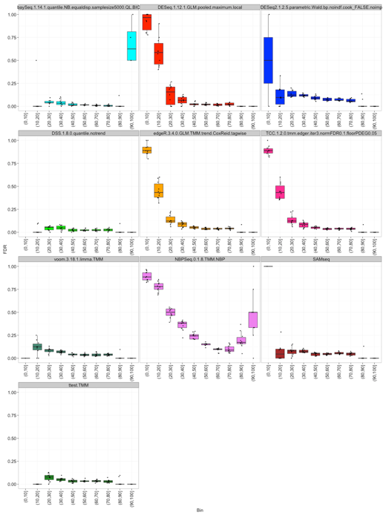
FDR (False discovery rate) jako funkce genové exprese a použité metody pro normalizaci dat a testování
5 vzorků na skupinu
10 vzorků na skupinu

Slide 30
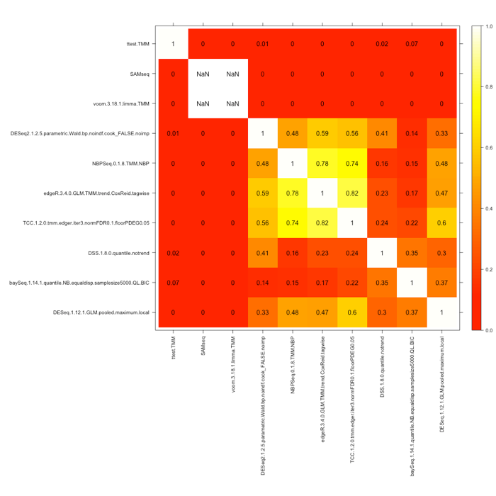
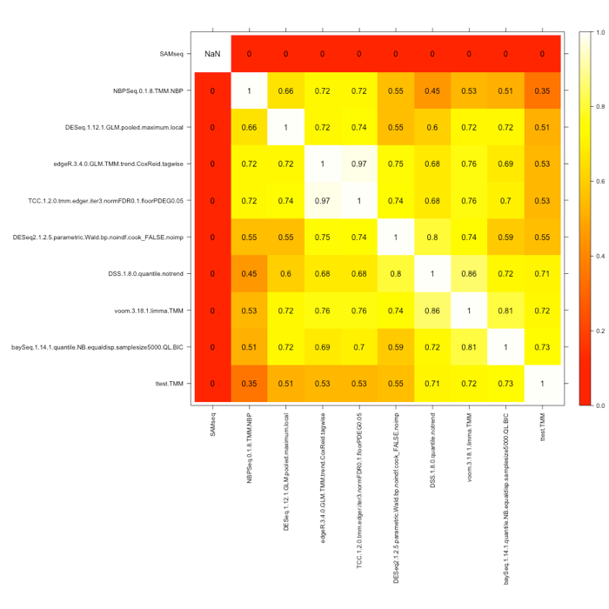
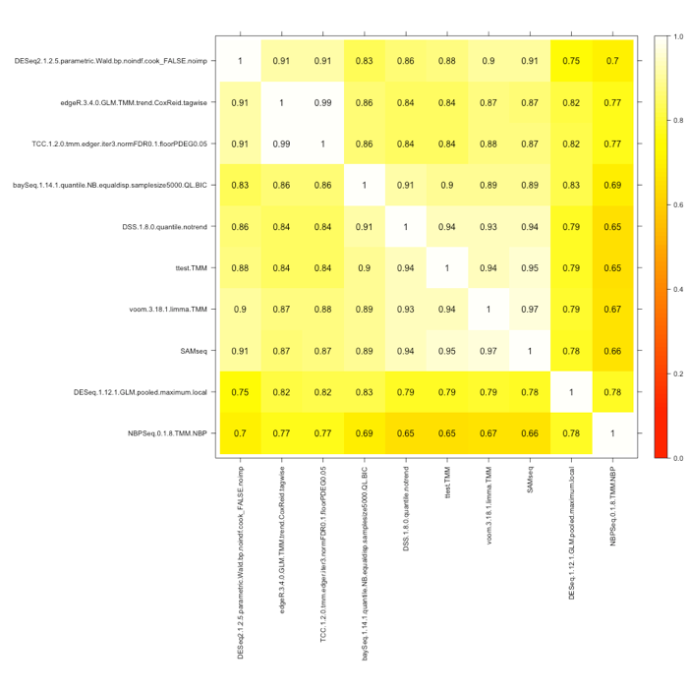
Similarita mezi seznamy odlišně exprimovaných genů mezi metodami u N=2,5 a 10
2 vzorky na skupinu
5 vzorků na skupinu
10 vzorků na skupinu

Slide 31
Doporučená literatura na tému FDR
https://bmcbioinformatics.biomedcentral.com/articles/10.1186/1471-2105-11-450

Slide 32
Regresní strategie
Pokud máme víc jak 1 proměnnou, která může ovlivnit genovou/proteinovou expresi
  genová exprese ~ skupina + pohlaví
  Lineární modelování (limma)
Pokud se snažíme zjistit, jak velmi se genová exprese změní, pokud se změní hodnota nějaké spojité proměnné
  genová exprese ~ prežití
  genová exprese ~ věk
  Lineární modelování (limma), Coxův model proporcionálních rizik
Chceme najít pravděpodobnost, že vzorek patří do určité skupiny na základě expresní hodnoty daného genu
Logistická regrese
Notes:
32
32

Slide 33
Můžeme používat klasické statistiky u omicsových dat?

Slide 34
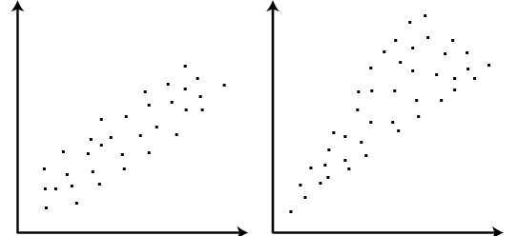
Problém omicsových dat
Příliš malé hodnoty exprese (blízké šumu) vykazují malou variabilitu a naopak (heteroscedascita)
=> vysoké T-statistiky u biologicky nerelevantních genů!
homoscedascita
heteroscedascita
exprese
exprese

Slide 35
Moderovaná T-statistika
Aby se daly statistiky porovnat, je potřeba nějako sjednotit variabilitu
Buď se přidá konstanta korigující
variabilitu
Alternativně se data znormalizují tak aby variabilita byla stejná
Notes:
35
35
35

Slide 36
Significance analysis of microarrays (SAM)
Tusher, Tibshirani a Chu (2001)
Založená na moderované t-statistice (d_{g}), počítá FDR
Statistická významnost d_{g} je následně stanovená permutacemi původních dat a kalkulací očekávaného skóre v případě, že platí nulová hypotéza (d_{e})
Gen je statisticky významný, pokud splňuje podmínku |d_{g} - d_{e} | > Δ.
Výhody: jednoduché
Nevýhody: výpočtově náročné (permutace)
Výstup: q-hodnoty
biocLite(“samr“)
library(samr)
Notes:
36
36

Slide 37
Limma
Smyth, G. K. (2004). Linear models and empirical Bayes methods for assessing differential expression in microarray experiments. Statistical Applications in Genetics and Molecular Biology, Volume 3, Article 3.
Lineární modely pro stanovení odlišné exprese z mikročipových dat
Balík se souborem funkcí pro normalizaci dat a porovnání exprese mezi skupinami (včetně časových řad)
Moderovaná statistika: variabilita je vyhlazená pomocí empirických bayesovských metod
Notes:
37
37

Slide 38
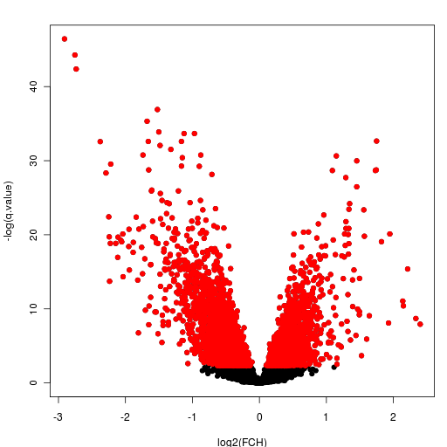
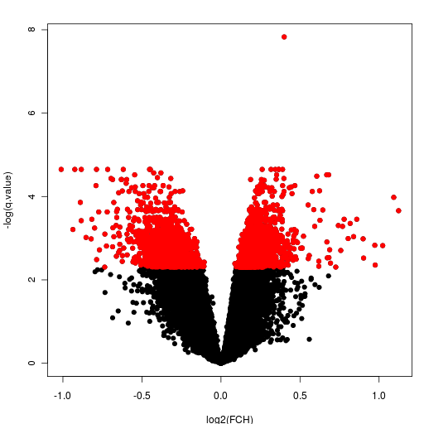
Typické zobrazení významnosti genů
Volcano plot
- log10(q-value) ~ -log10(0.1)=2.3
Notes:
38
38

Slide 39
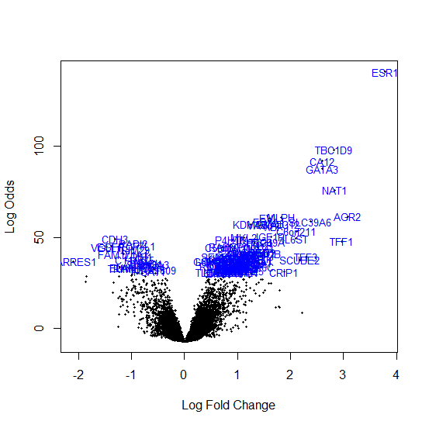
Volcano plot
Notes:
39
39

Slide 40

Cvičení
Připravili jsme pro Vás cvičení na genových expresních datech
Zadejte do prohlížeče tuto adresu:
Pokud jste na MU, nebo připojeni přes VPN: 10.16.117.29
Pokud jste mimo MU: 147.251.21.95

